Slide 1
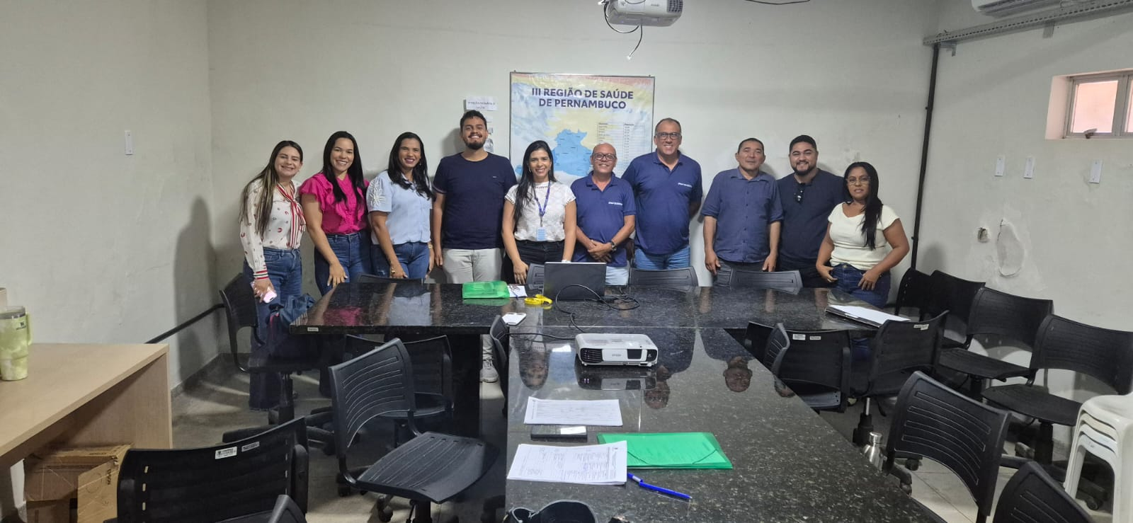
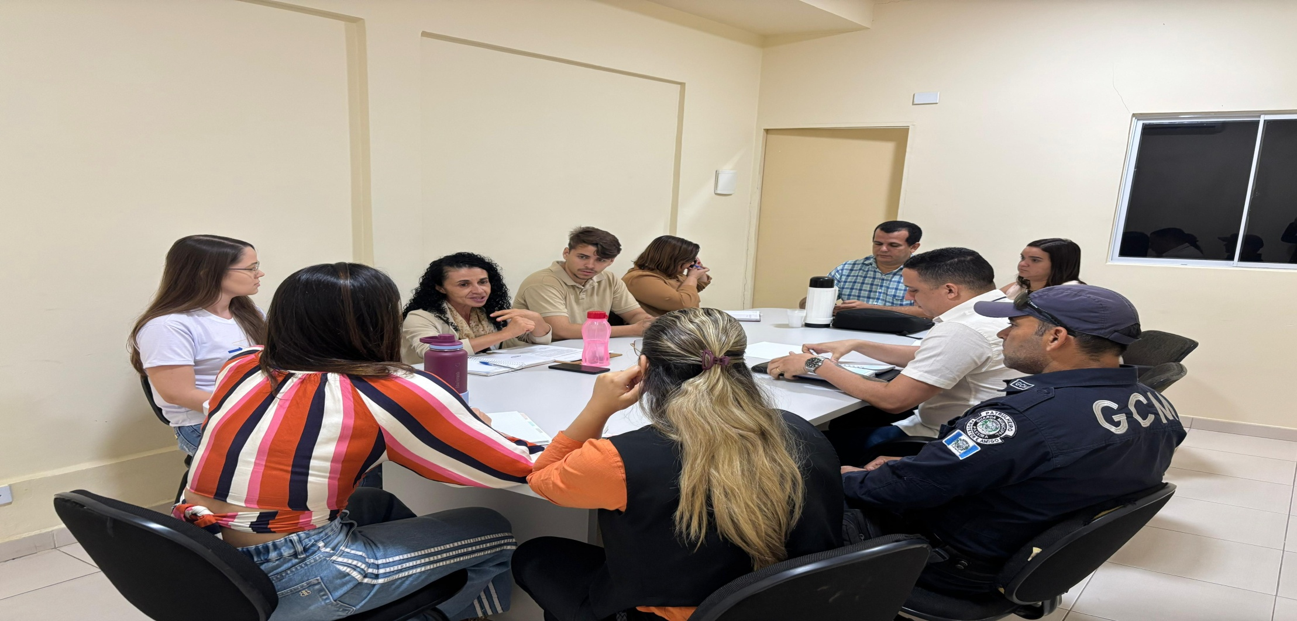
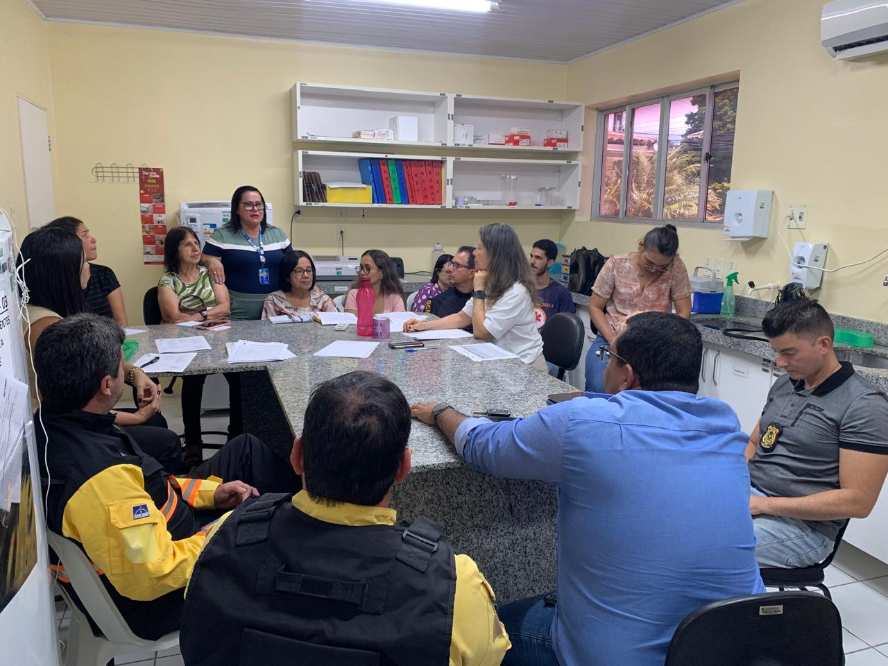
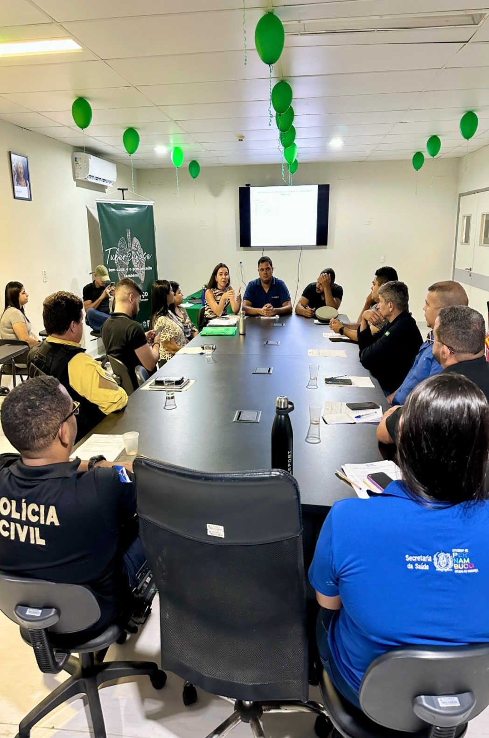
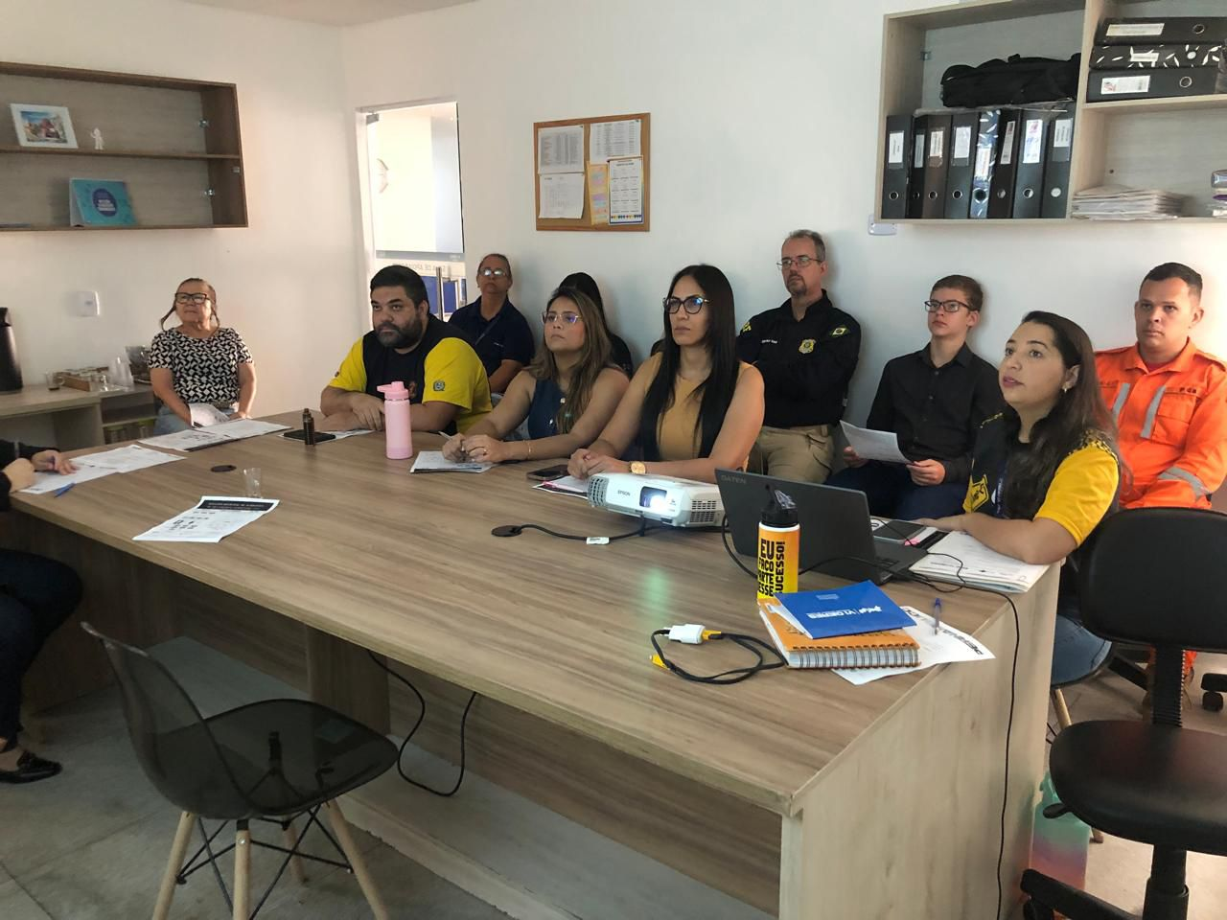
ACIDENTES DE TRANSPORTE TERRESTRE EM PERNAMBUCO: UMA ANÁLISE SOBRE A AVALIAÇÃO DOS ÓBITOS
Mariana Barros de Araújo¹*, Sandra Luzia Barbosa de Souza¹, Anna Paola Impieri Cozzi Freitas¹, Gutembergmann Batista Coutinho¹, Bárbara Morgana da Silva¹, José Lancart de Lima¹, Carlla Dannyelly Pereira Morais da Silva¹
¹Secretaria de Saúde de Pernambuco (SES-PE), Recife, Pernambuco.
*Autor correspondente: mariana_barros09@hotmail.com
OBJETO DA EXPERIÊNCIA
OBJETIVOS
Implantação dos Comitês de Vigilância do Óbito por Acidentes de Transporte Terrestre (CVOATT) nas 12 Gerências Regionais de Saúde de Pernambuco.
Implantar o CVOATT nas 12 Gerências Regionais de Saúde; analisar fatores determinantes e condicionantes dos óbitos por acidentes de transporte terrestre; e apontar medidas de intervenção às instituições às quais competem ações de promoção da saúde, assistência às vítimas e prevenção dos acidentes.
DESCRIÇÃO DA EXPERIÊNCIA
A partir da Portaria SES/PE Nº 31 de 29/01/2018, a equipe da vigilância dos acidentes de transporte terrestre iniciou a implantação dos comitês de vigilância do óbito por ATT nas Regionais de Saúde, porém, com o advento da pandemia da Covid-19 esses esforços foram cessados. No ano de 2023 foram retomadas a implantação com o apoio matricial, cursos de formação e qualificações com as equipes descentralizadas.
RESULTADOS
Das 12 Regionais de Saúde, na qual é dividido o estado de Pernambuco, nos últimos dois anos, todas tiveram profissionais presentes no curso de formação para implantação do comitê. Destas, onze já estão com as discussões em pleno funcionamento de forma mensal, e a regional faltante está em processo de análise dos casos e convocação dos membros.
Aproximadamente 100 óbitos já foram discutidos no ano de 2025, todos geraram encaminhamentos aos órgãos competentes afim de manter a segurança das vias e consequentemente a prevenção e enfrentamento dos acidentes de transporte terrestre no estado.
APRENDIZADO E ANÁLISE CRÍTICA
O CVOATT é composto por diversas instituições que perpassam os muros da saúde, como o Detran, autarquias de trânsito municipais, Polícia Rodoviária Federal, Departamento de Estradas e Rodagens, Secretaria de Defesa Social (Instituto de Criminalista; Corpo de Bombeiros Militar, Instituto de Medicina Legal) entre outras instituições que trazem a expertise da segurança viária para dentro das discussões da saúde, auxiliando no entendimento e na qualificação das informações e dados das discussões.
CONCLUSÃO E/OU RECOMENDAÇÕES
A estratégia se mostra relevante, visto a proposta do CVOATT de trazer subsídios à proposição de medidas de prevenção, conhecimento dos determinantes, condicionantes e agravamento da situação de saúde das vítimas e causas dos ATT na Regional. Além dos encaminhamentos aos órgãos responsáveis pelos fatores contributivos dos sinistros e qualificação das declarações de óbitos. Recomenda-se a continuidade nas ações e implantação nas demais Regionais.

